Slide 1

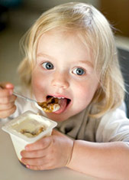
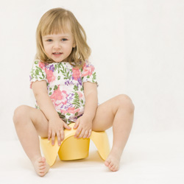
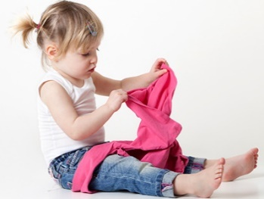
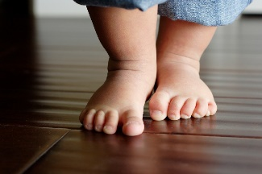
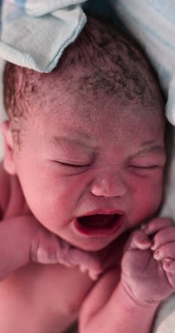

RASTEM IN SE SPREMINJAM
P R E T E K L O S T
PRIHODNOST
ROJSTVO
1 LETO
2 LETI
3 LETA
4 LETA
5 LET
6 LET
7 LET
S E D A N J O S T

